Slide 1

শুভেচ্ছা

Slide 2
পারিচিতি
মোঃশরিফুল ইসলাম
প্রভাষক
রোটারী ডিগ্রি কলেজ
আইডি নং ২৭

Slide 3
বিষয় পরিচিতিt
বিষয়ঃআইসিটি
সময়ঃ৪৫মিনিট
তারিখঃ২২/০৬/১৩ইং।

Slide 4

বিশ্ব আজ হাতের মুঠোয়।

Slide 5
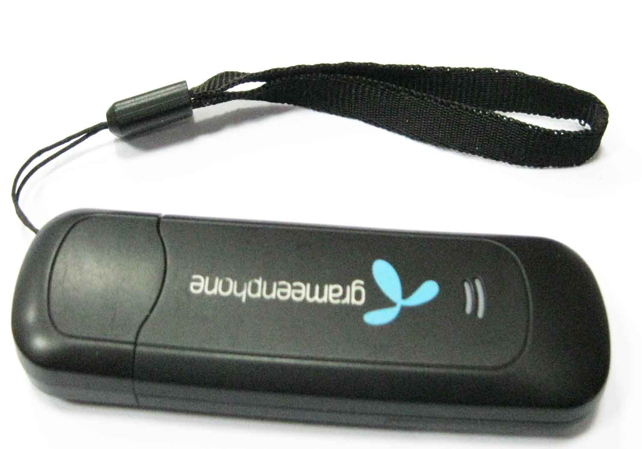
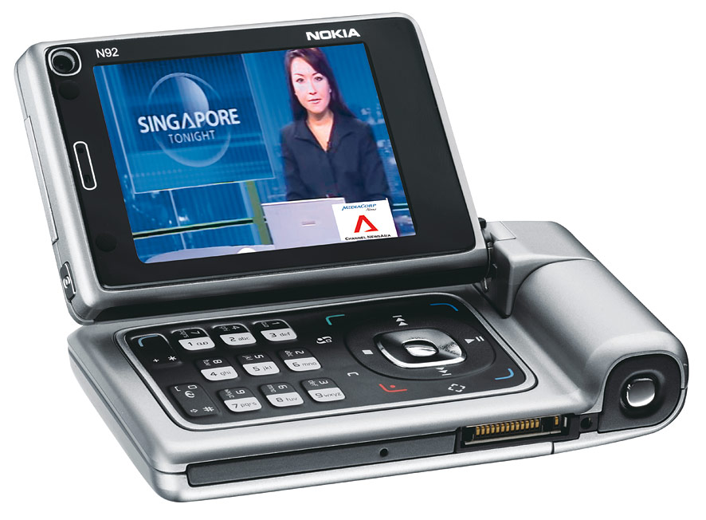
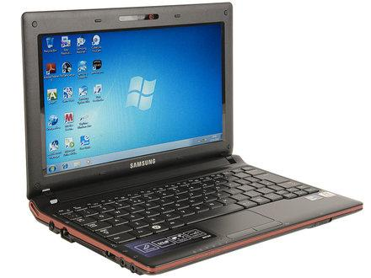

Slide 6
এই পাঠ শেষে শিক্ষার্থীরা
১।বিশ্বগ্রাম কি? এর ধারনা পাবে।
২।বর্তমানে আমাদের দেশে কোন কোন ক্ষেত্র সমুহে বিশ্বগ্রামের সুবিধা পরি্লক্ষিত হয় বলতে পারবে।

Slide 7
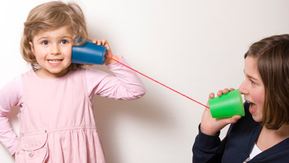

যোগাযোগ ক্ষেত্রে

Slide 8

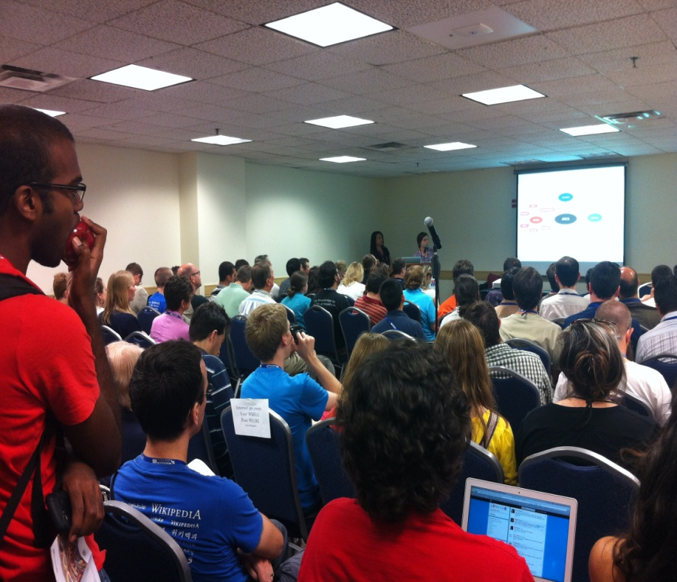
শিক্ষা ক্ষেত্রে

Slide 9
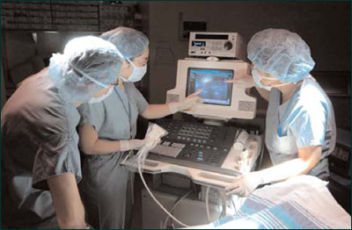
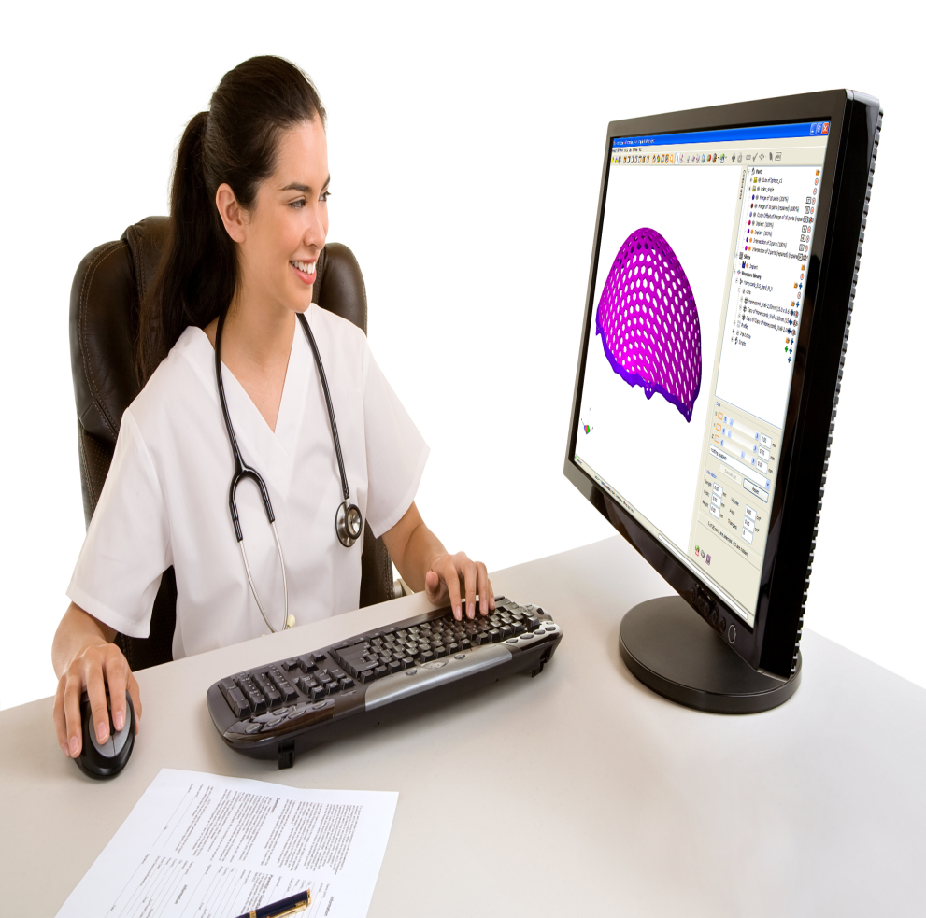
চিকিৎসা ক্ষেত্রে

Slide 10
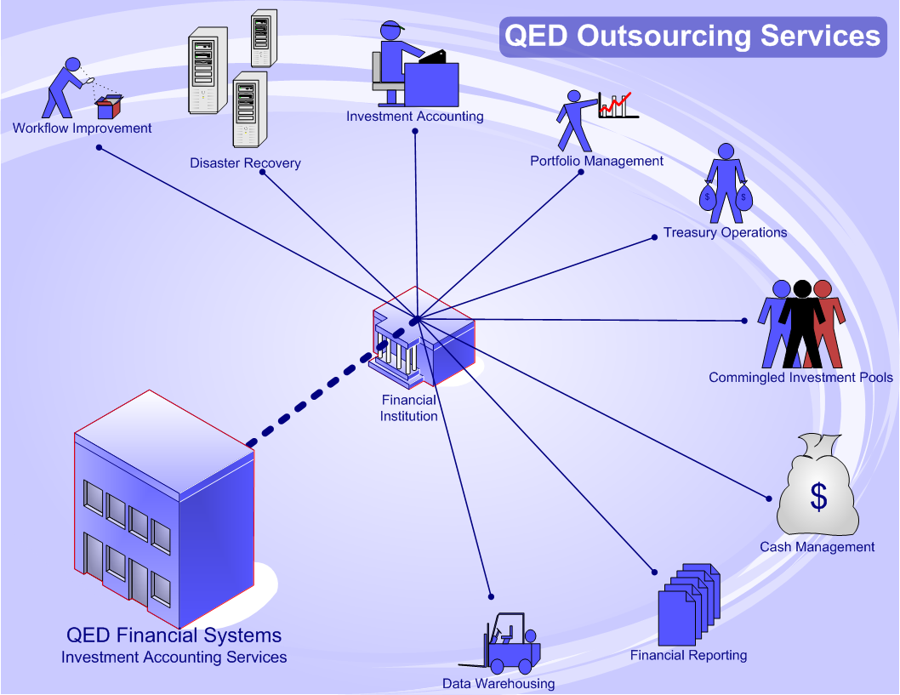
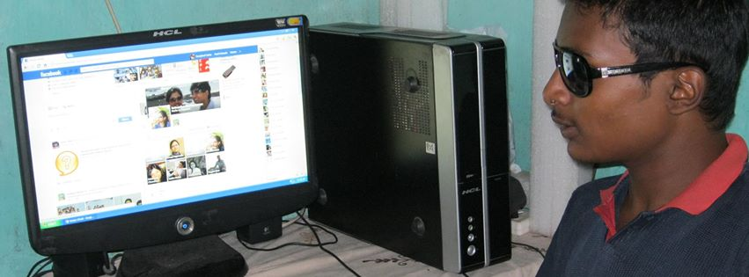
কর্ম সংস্থানের ক্ষেত্রে

Slide 11
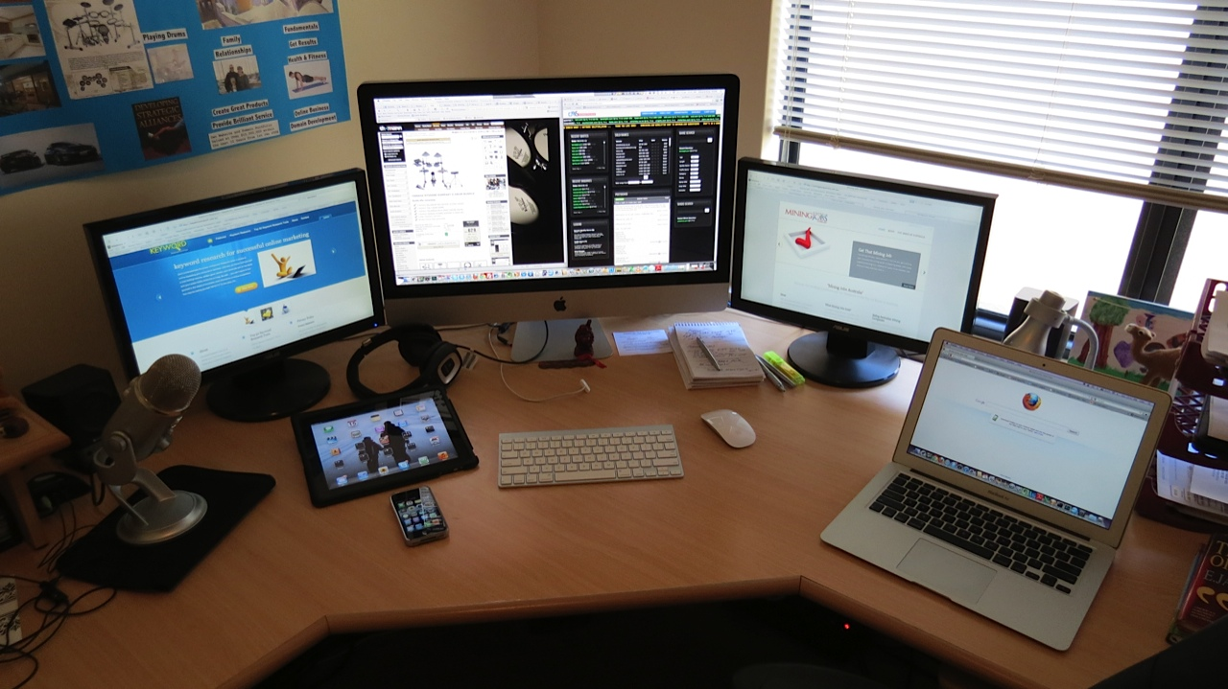

সংবাদ পাঠে

Slide 12
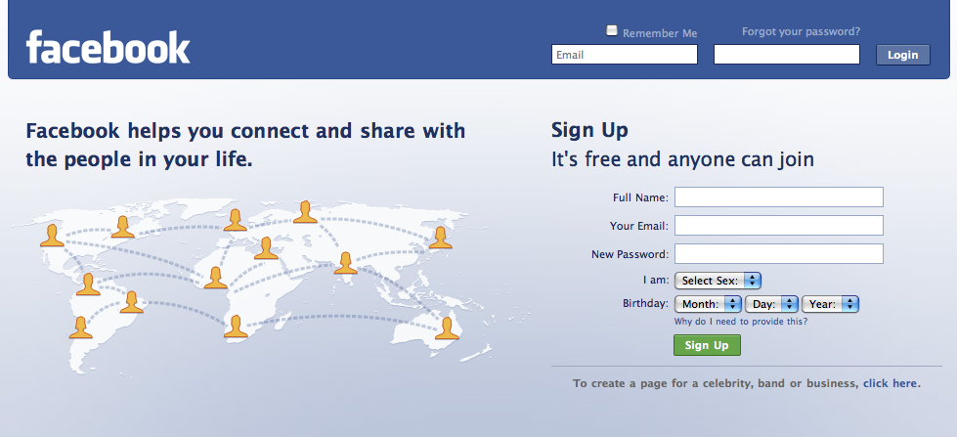
সামাজিক যোগাযোগে

Slide 13
মূল্যায়ণঃ
১।বিশ্বগ্রাম কি?
২।বর্তমানে আমাদের দেশে কোন কোন ক্ষেত্র সমুহে বিশ্বগ্রামের সুবিধা পরি্লক্ষিত হয়?

Slide 14
বাড়ির কাজঃ
১।সারা বিশ্ব একটি বিশ্বগ্রামে পরিনত হওয়ার পেছনে প্রযুক্তির ভূমিকা বর্ণনা কর।

Slide 15

ধন্যবাদ

